Slide 1
Развитие мелкой моторики у детей от 1 года до 3 лет
ПАЛЬЧИКОВЫЕ ИГРЫ

Slide 2
СОРОКА
Сорока - сорока
Кашку варила,
Деток кормила.
Этому дала
(по очереди загибаются мизинец),
Этому дала
(безымянный),
Этому дала (средний),
Этому дала (указательный),
А этому не дала: (Поглаживая его, говорят): Он дров не рубил, Воду не носил, Печку не топил, Кашку не варил. Ничего не получил!

Slide 3
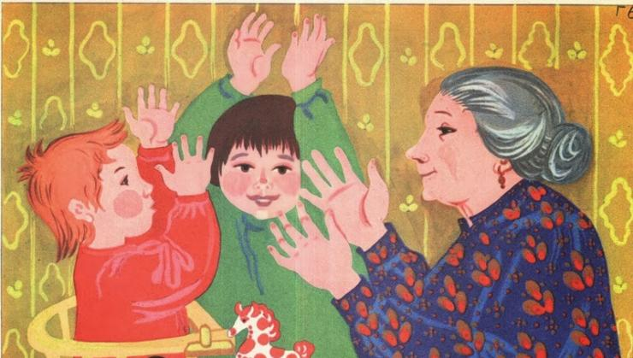
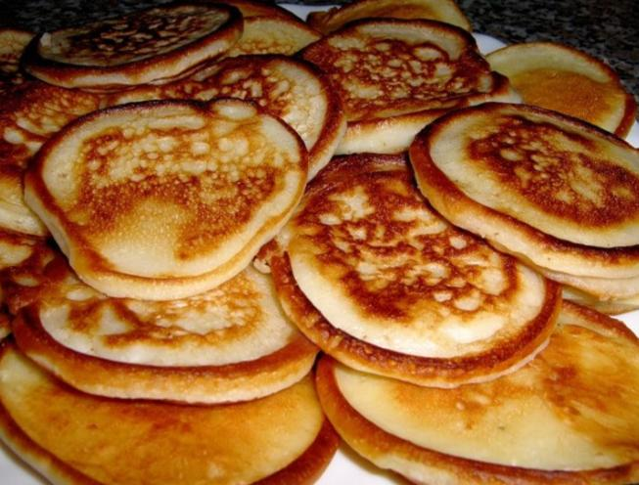
ИСПЕЧЁМ ОЛАДУШКИ
Ладушки, ладушки,
Испечём оладушки,
Испечём оладушки
Мы для нашей бабушки
(хлопать в ладошки)

Slide 4
ШАЛУН
Наша Маша варила кашу
Кашу сварила, малышей кормила.
(на первые две строчки чертить круговые линии на ладошке малыша)
Этому дала, этому дала,
Этому дала, этому дала,
(на следующие 2 строчки загибать пальцы с проговариванием соответствующих слов)
А этому - не дала.
Он много шалил,
Свою тарелку разбил.
(со словами последней строчки пальцами другой руки брать мизинчик и слегка покачивать)

Slide 5
БЕЛОЧКА
Хлопаем в ладошки
Сидит белка на тележке, Продает она орешки: (загибаем пальчики) Лисичке-сестричке, Воробью, синичке, Мишке толстопятому, Заяньке усатому…

